Slide 1

算电一体
让每一度电、每一张卡都更绿更省
中国联通 × 中科类脑 · 联合解决方案
面向行业：IDC 运营方 / 发电与能源集团 / 政府与园区
中国联通 × 中科类脑 联合解决方案白皮书
Notes:
中国联通与中科类脑联合推出算电一体解决方案，旨在让每一度电、每一张卡都更绿更省。该方案面向 IDC 运营方、发电与能源集团、政府与园区，能满足不同行业在能源与算力协同上的需求，助力实现绿色高效发展。

Slide 2
目录
CONTENTS
一
行业洞察与战略机遇
二
解决方案
三
实施交付与商业模式
四
标杆案例
五
差异化核心竞争力
Notes:
本次演讲将从五方面展开。先洞察行业机遇，了解算电协同背景与市场潜力；再介绍解决方案，明确应对思路；接着阐述实施交付与商业模式，探讨落地方式；通过标杆案例展示成果；最后突出差异化核心竞争力，展现独特优势。

Slide 3
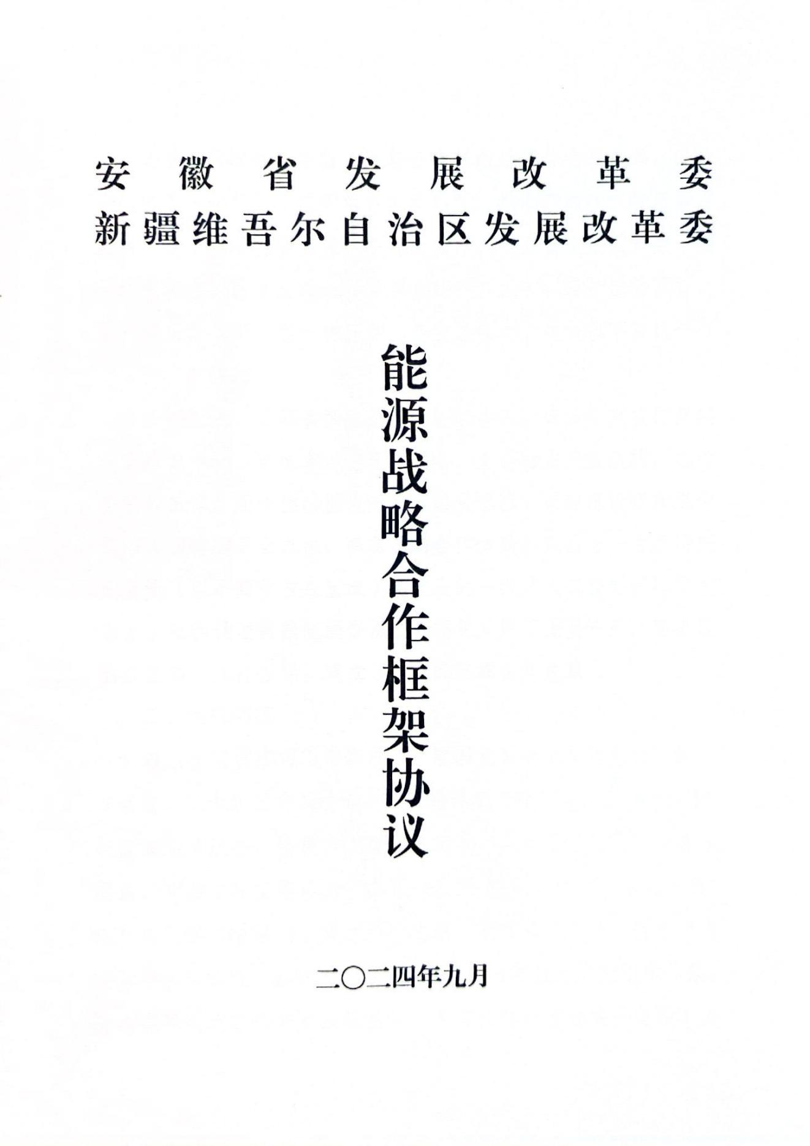
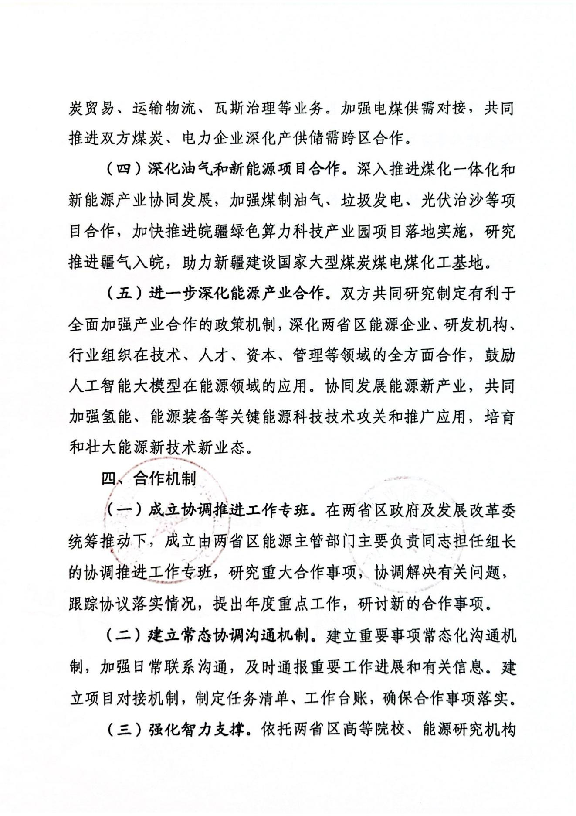
1.1 政策三层叠加 · 算电协同的战略地位与产业刚需
国家战略
东数西算 → 数字中国 → 新质生产力
部委行动
能源局算电协同试点 / 数据局算电协同试点 / 工信部算力强基
地方落地
安徽 / 新疆 / 宁夏 / 芜湖 多省份示范
Notes:
算电协同具备显著战略地位与产业刚需，呈现政策三层叠加态势。国家战略层面，东数西算、数字中国、新质生产力层层推进；部委积极开展算电协同试点、推进算力强基；多省份也开展示范落地，为算电协同发展提供有力支撑。

Slide 4
1.2 国家级资质 · 算电协同领域三证能力完备
国家能源局
国家数据局
中国信通院
首批新型电力系统"算电协同"示范项目
全国 2 个
公开信息显示
算电协同试点任务承接方
全国 5 个省份
公开信息显示
算电协同公共服务平台
已接入
2026.04 已接入
具备能源、数据、行业平台三类国家级协同资质能力
Notes:
本方案在算电协同领域资质卓越。获国家能源局首批新型电力系统“算电协同”示范项目，全国仅 2 个；是国家数据局算电协同试点任务承接方，覆盖 5 省份；2026.04 已接入中国信通院算电协同公共服务平台，三类国家级协同资质彰显实力。

Slide 5
1.3 联合主体与分工 · 央企 + AI 国家队
中国联通
中科类脑
● 20 年数字化转型实践
● 央企算力基础设施 + 政企渠道
● 信创合规兜底
承担角色
客户界面 + 算力底座 + 集成交付
● 类脑智能国家工程实验室产业化落地核心团队
● 中国移动数字新经济产业基金 B 轮战投——AI 国家队
● 300+ 全职员工 / 硕士以上 70+ 人 / 研发占比 70%+
● 124 项发明专利 + 71 项软著 + 117 项注册商标
承担角色
算电协同大脑 + 电力 AI
联通做客户界面 + 算力底座 + 集成交付 类脑做算电协同大脑 + 电力 AI
Notes:
本次合作主体是中国联通与中科类脑。联通有20年数字化转型经验，凭借央企算力基建、政企渠道及信创合规优势，承担客户界面、算力底座和集成交付。中科类脑作为AI国家队，研发实力强，负责算电协同大脑和电力AI。双方优势互补，共推算电一体。

Slide 6
1.4 算电交汇困境 · 单侧优化收益见顶
算力侧卡点
电力侧卡点
全生命周期电力成本占算力成本
40%
AI 训练负荷 100% ↔ 10% 秒级摆幅
99% 以上电力不允许间断
新能源高比例接入，电网急需可调负荷
IDC 集群夏日峰谷差 17% / 冬日 7%
国家枢纽节点新建 IDC 绿电占比 ≥ 80%
交汇点：IDC 要低成本绿电 × 电网要可调负荷 = 刚性互补，亟需打通两者的协同"大脑"
Notes:
算电交汇现困境，单侧优化收益已达瓶颈。算力侧电力成本占比高、负荷波动大且供电要求高；电力侧需可调负荷，有峰谷差及绿电占比要求。IDC与电网需求刚性互补，打通协同“大脑”刻不容缓。

Slide 7
1.5 万亿级复合市场 · 2026–2028 战略机遇期
算力侧市场
电力与综合能源市场
算电一体复合市场
中国智能算力规模高速增长
"东数西算" 8 大枢纽节点 + 10 大集群全面启动
智算占算力比 2016–2020：
3% → 41%
电力交易市场化扩容
虚拟电厂、能碳管理、智慧综合能源构成电力 AI 综合解决方案
千亿级 → 万亿级
复合市场规模
能源局示范：全国仅 2 个——类脑承接其一（芜湖）
数据局试点：全国仅 5 省——类脑承接其一（皖疆）
信通院平台：2026.04 已接入
战略机遇期 · 三重叠加
政策窗口
"十五五"规划开局，新型电力系统建设与"东数西算"战略全面深化
试点窗口
国央企算电协同试点于 2026–2028 年集中落地，经验向全国推广
标准窗口
信通院、能源局牵头的行业标准与技术规范于 2026–2027 年陆续出台
算电协同已从政策导向走向规模化落地，2026–2028 是构建领先地位的关键三年
Notes:
当下算电一体复合市场迎来万亿级机遇。算力侧，中国智能算力规模高速增长；电力与综合能源市场，交易扩容，规模从千亿迈向万亿。类脑承接多个示范和试点项目。2026 - 2028年三重窗口叠加，算电协同将规模化落地，是构建领先地位的关键期。

Slide 8
1.6 三类客户核心诉求与共性需求
IDC 运营方
发电与能源集团
政府与园区
● 电力成本占比高
● 绿电消纳路径不清
● PUE 优化空间有限
● 碳盘查多口径合规
● 新能源消纳困难
● 电力交易收益波动大
● 虚拟电厂规模化运营缺抓手
● 算力产业招商缺组合优势
● 能耗双控压力大
● 绿色低碳目标缺可量化路径
共同诉求：亟需打通"算力—电力—碳排"全链路协同的一体化解决方案
Notes:
三类客户面临不同难题。IDC运营方受电力成本、绿电消纳等困扰；发电与能源集团有新能源消纳、交易收益等问题；政府与园区在算力招商、能耗控制上有压力。他们共同诉求是打通“算力—电力—碳排”全链路协同方案。

Slide 9
目录
CONTENTS
一
行业洞察与战略机遇
二
解决方案
三
实施交付与商业模式
四
标杆案例
五
差异化核心竞争力
Notes:
本次演讲主要围绕五个核心板块展开。先洞察行业与战略机遇，再介绍解决方案，接着阐述实施交付与商业模式，然后分享标杆案例，最后突出差异化核心竞争力。各板块层层递进，助大家全面了解相关业务。

Slide 10
2.1 方法论 · "算-电-碳"全链路智能协同
实现能源、算力、碳三者在时空维度的协同优化
算力需求
算力任务、训练/推理负荷
能源流
源/网/荷/储、绿电、电价、负荷曲线
碳排流
碳足迹、碳因子、碳资产、CCER
算电协同大脑（灵梭）
时空耦合
算力需求与能源供给在时间+空间双维耦合，数字孪生体实时映射
全链路智能协同
感知→分析→预测→决策→执行，覆盖全生命周期
AI 驱动
大模型多维度决策，秒级响应精准调配
Notes:
“算-电-碳”全链路智能协同，实现能源、算力、碳在时空维度协同优化。涵盖算力需求、能源流、碳排流。算电协同大脑“灵梭”，让算力与能源时空耦合、全链路智能协同，且由AI驱动，能秒级精准调配。

Slide 11
2.2 算⇄电双向协同 · 核心架构
把数据中心从被动用电者变成电网合伙人
算 → 电
电 → 算
① 算力负荷预测
② 绿电直供申报
③ 新能源消纳
④ 跨节点潮汐调度
① IDC 算电优化
② 虚拟电厂聚合
③ 储能调度
④ 算力任务重分配
预期成效
绿电占比目标
100%
综合能耗降幅
~10%
用电成本降幅
~15%
交易收益增幅
5-20%
PUE优化/碳强度下降
持续优化
Notes:
算电双向协同将数据中心从被动用电者转变为电网合伙人。算到电包括算力负荷预测等四项；电到算涵盖 IDC 算电优化等四点。预期成效显著，绿电占比达 100%，综合能耗降约 10%，用电成本降约 15%，交易收益增 5 - 20%，PUE 和碳强度持续优化。

Slide 12
2.3 灵梭五层架构 · 协同运行机制
01
感知层
AIoT + 玄视视觉大模型 + 多模态传感 + 能源多模态大模型 V2.0
02
预测层
新能源功率 90% / 电力负荷 97% / 电价 92% / 算力负荷 86%
03
决策层
算电调度 / 市场交易 / 储能调度 / 可调潜力评估
04
执行层
秒级响应 / 精准调配 / 数字孪生体
05
交易层
中长期 + 现货 / 全托管 + 半托管 + 平台服务三模式 / 收益增 5–20%
Notes:
灵梭的五层架构构建起强大协同运行机制。感知层融合多技术获取信息，预测层精准预测多项指标，决策层负责调度与评估，执行层实现秒级响应调配，交易层提供多种模式增收益，各层紧密协作，为算电协同提供有力支撑。

Slide 13
2.4 "源-网-荷-储-算"一体化全景
源
分布式光伏 + 风电 + 长约绿电
网
电网接入 + 虚拟电厂 + 电力交易
荷
数据中心 IT 负荷 + 冷源 + 辅助设施
灵梭
算电协同大脑
储
锂电储能 + 蓄冷 + 压缩空气
算
BitaHub 异构算力 + 四算合一
Notes:
“源 - 网 - 荷 - 储 - 算”一体化全景中，灵梭作为算电协同大脑，发挥中枢作用。源涵盖分布式光伏等；网包含电网接入等；荷涉及数据中心各类负荷；储有锂电储能等方式；算采用 BitaHub 异构算力与四算合一，实现全链路协同。

Slide 14
2.5 产品矩阵 · 一脑两翼 + 模块化应用
算电协同大脑：灵梭算电协同一体化平台（感知 / 预测 / 决策 / 执行 / 交易 五层）
BitaHub 异构算力运营平台
1+4+2 架构 / 1021P 实盘 / 四算合一
玄视 电力视觉大模型
L0/L1/L2 三级 / 六域 330+ 场景 / 精度 93%
模块化应用
AI 电力交易
决策平台
中长期+现货+辅助服务
虚拟电厂
运营平台
聚合分布式电源、储能、可控负荷
智慧综合能源
SmartPue@AI
PUE 刚性优化 + 冷热电联供
能碳管理
系统
碳盘查→报告→绿证/CCER
能源多模态
大模型 V2.0
新能源运维/健康管理/故障诊断
底座共享：数据中台 + 模型中台 + AIoT 接入 + 信创合规栈 | 四档商业模式：平台订阅 / 项目制集成 / 托管运营 / 联合 BOO
底座统一、应用模块化、价值可组合——单点到全栈无缝升级，不重投、不锁定
Notes:
产品矩阵采用“一脑两翼 + 模块化应用”模式。灵梭算电协同大脑为核心，有五层架构；BitaHub 异构算力运营平台与玄视电力视觉大模型为两翼。模块化应用丰富，涵盖电力交易、虚拟电厂等。底座共享，四档商业模式灵活，可无缝升级。

Slide 15
2.6 痛点一 · 破解算力孤岛与绿电消纳错配
客户痛点
解决方案
客户收益
● AI 训练负荷 100% ↔ 10% 秒级摆幅，与绿电供给曲线严重错配
● 跨节点算力资源分散，缺统一调度大脑
● 算力任务无时间弹性画像，无法做潮汐调度
算力任务画像 → 算力负荷预测 → 跨节点潮汐调度 → 与绿电供给曲线耦合 → 绿电消纳提升
核心工具
BitaHub + 灵梭调度引擎
算力负荷预测准确率 86%
秒级响应，与绿电曲线动态耦合
1021P 实盘已投运
芜湖合建 8000P——四算合一先行样板
标杆：皖疆跨节点算力网络 / 芜湖四算合一
Notes:
当前客户面临算力与绿电错配难题，AI训练负荷摆幅大、算力资源分散且无时间弹性画像。解决方案是利用BitaHub和灵梭调度引擎，为算力任务画像、预测负荷、跨节点调度，提升绿电消纳。已取得高准确率、秒级响应等收益，有皖疆、芜湖等标杆。

Slide 16
2.7 痛点二 · 破解站内能耗居高与 PUE 优化见顶
客户痛点
解决方案
客户收益
● PUE 刚性压力（国家标准+客户考核），优化空间有限
● 冷源与 IT 负荷无协同优化
● 蓄冷/余热回收/光储一体化等手段未被智能调度激活
IT 设备负荷建模 → 电气侧耗能评估 → 通风/冷源协同优化 → 蓄冷/余热回收/光储一体化调度
核心工具
SmartPue@AI + 灵梭执行层
综合能耗降低约 10%
皖疆 PUE 1.18 / 能费降 22%
芜湖 PUE 1.20 / 能费降 20%
皖疆 100% 绿电消纳
用电成本降低约 15%
标杆：皖疆园区光储一体化全场绿电方案
Notes:
客户面临站内能耗高与PUE优化难的问题，如PUE受国标和客户考核限制、冷源与IT负荷未协同、智能调度手段未激活。通过IT设备建模、耗能评估、协同优化和调度等，利用SmartPue@AI和灵梭执行层，可降能耗约10%、用电成本约15%，如皖疆、芜湖方案。

Slide 17
2.8 痛点三 · 破解电费高企与可调能力未变现
客户痛点
解决方案
客户收益
● 电价日间波动大，中长期/现货缺 AI 决策
● 绿电交易机制复杂，IDC 缺采购策略
● IDC 是巨大可调负荷，但未接入虚拟电厂/辅助服务市场
买电省钱
四大预测叠加→中长期锁底价+现货追低价+绿电交易策略
市场赚钱
算力弹性负荷+储能+分布式电源→虚拟电厂聚合→需求响应+辅助服务+峰谷套利
功率预测 90% / 负荷预测 97% / 电价预测 92%
电力交易收益增加 5–20%
虚拟电厂秒级响应
三模式可选（全托管/半托管/平台服务）
标杆：芜湖 AI 电力交易已托管 / 腾格里虚拟电厂方案设计
Notes:
当前客户面临电费高、可调能力未变现问题，如电价波动缺AI决策、绿电采购缺策略、IDC未接入虚拟电厂。我们的方案是买电省钱、市场赚钱，实现功率、负荷、电价高预测准确率，让电力交易收益增5 - 20%，还有芜湖、腾格里等成功案例。

Slide 18
2.9 痛点四 · 破解碳合规多口径与碳资产难变现
客户痛点
解决方案
客户收益
● 碳盘查手工操作，多口径不一致（ISO/国标/CDP）
● 绿电消纳→绿证→CCER 变现路径无人串起
● 碳负债转碳资产缺端到端管理
碳家底盘查 → 碳核算建模 → 减排过程跟踪 → 碳报告自动生成 → 绿证/CCER 抵消 → 碳资产变现
核心工具
能碳管理系统 + 碳排因子库 + AI 碳排模型 + 灵梭串联
ISO 合规 / 国标报告自动生成
满足全球碳披露要求
绿证 + CCER 全链可变现
碳强度持续下降
标杆：皖疆方案已纳入"碳资产开发与交易 / 绿证交易 / 碳中和服务"设计
Notes:
客户面临碳盘查多口径不一致、绿电变现路径缺失、碳资产端到端管理不足等痛点。我们提供碳家底盘查至碳资产变现的全流程解决方案，运用能碳管理系统等工具。客户可实现ISO合规和国标报告自动生成，绿证与CCER全链变现，碳强度持续下降。皖疆方案是成功标杆。

Slide 19
2.10 分客户总览 · 一套方案 · 三类客户主线
客户类型 | 主线价值 | 切入产品组合
IDC 运营方 | PUE 与能耗双降 + 电费下降 + 碳资产变现 | 智慧综合能源 + AI 电力交易 + 能碳
发电/能源集团 | 新能源消纳 + 交易增收 + 场站无人化 | 玄视 + 虚拟电厂 + AI 交易
政府/园区 | 算力招商 + 能耗指标 + 低碳示范 | 四算合一 + 灵梭 + 能碳 + 样板复制
Notes:
我们的方案能适配三类客户。不同客户痛点各异，如 IDC 运营方有电力成本、PUE 考核等痛点；发电与能源集团面临新能源消纳、交易策略等问题；政府与园区存在算力招商、能耗双控等难题。后续我们将分别介绍各客户的主线价值与成效。

Slide 20
2.10 IDC 运营方 · 痛点 · 主线价值 · 成效
客户痛点：电力成本占算力 40% / PUE 刚性考核 / 国家枢纽节点绿电占比 ≥ 80% 硬指标 / 碳盘查多口径难合规 / AI 负荷 100%↔10% 摆幅
能效降耗
智慧综合能源 → PUE 优化 → 综合能耗降约 10%
电费下降
AI 电力交易全托管 → 中长期锁底+现货追低 → 交易收益增约 5–20%
碳资产变现
能碳管理 → 绿证/CCER → 碳资产增值
灵梭串联三大价值，算力弹性同步接入虚拟电厂
运营商专属 KPI 看板
供给与利用 | 服务与稳定 | 成本与收益 | 经营与增长
机柜上架率 算力资源利用率 | 租户 SLA 达成率 关键业务连续性 | 单位机柜电费 单位算力能耗 | 重点客户续约率 新签订单转化率
跨节点调度命中率 | 峰时限电规避率 | 电力交易净收益 | 绿电标签招商转化
Notes:
IDC运营方面临电力成本高、PUE考核严、绿电占比要求高、碳盘查难合规及AI负荷波动大等痛点。通过智慧综合能源降能耗约10%，AI电力交易增收益5 - 20%，能碳管理实现碳资产增值，灵梭串联价值，还有专属KPI看板。

Slide 21
2.11 发电与能源集团 · 痛点 · 主线价值 · 成效
客户痛点：新能源消纳难，弃风弃光损失大 / 中长期+现货交易策略不稳 / 虚拟电厂聚合不足 / 场站点多面广+极端环境，无人化刚需
消纳增收
功率预测 90%
→ 绿电直供 + 电力交易 → 消纳提升 + 收益增
交易增益
AI 电力交易 → 中长期+现货+辅助服务
→ 收益增 5–20%
运维降本
玄视 + 无人机/机器人 → 无人值守
宾阳 8人→0人
年省 155万
"沙戈荒模式"：星级智慧电站建设标准 + 无人值守评价体系 + 云边协同 | 已在全国 20+ 场站标准化复制
龙源四星级电站 12人→4人，年省 200万，投资回收 < 4年
适配客户：五大发电集团 / 国家电网省公司 / 新能源大基地
Notes:
发电与能源集团面临新能源消纳难、交易策略不稳、虚拟电厂聚合不足和无人化刚需等痛点。我们方案可消纳增收、交易增益、运维降本。如宾阳年省155万，龙源四星级电站年省200万。“沙戈荒模式”已在20+场站复制，适配五大发电集团等。

Slide 22
2.12 政府与园区 · 痛点 · 主线价值 · 成效
客户痛点：算力招商缺"算力+绿电+低碳"一体化吸引力 / 能耗双控刚性约束 / 绿色低碳目标缺可量化路径 / 产业引领责任重，需国家级示范认证背书
算力招商
四算合一（样板先行）+ 1021P 自营示范 → 算力即服务 → 招商吸引力
双控达标
智慧综合能源 + 绿电协同消纳 → PUE 优化 + 能耗下降 → 能耗指标合规
样板可达 100%
低碳示范
能碳管理 + 碳资产变现 + 国家级试点认证 → 可量化低碳路径
"皖疆模式"：产业园级综合性 AI 产业平台 + 国家级认证复制 + 绿电直供合规方案
皖疆产业园三中心一平台：10000P 规划 / 自投 2000P / 中移合建 8000P
国家数据局算电协同试点（公开口径全国 5 省份之一）
Notes:
政府与园区面临算力招商缺吸引力、能耗双控约束、绿色低碳目标缺路径及需示范认证等痛点。我们提供解决方案，如“四算合一”招商、智慧能源双控达标、能碳管理低碳示范。“皖疆模式”已有成果，是可复制的成功范例。

Slide 23
目录
CONTENTS
一
行业洞察与战略机遇
二
解决方案
三
实施交付与商业模式
四
标杆案例
五
差异化核心竞争力
Notes:
本次演讲将从五方面展开。先洞察行业机遇，明确发展方向；接着介绍解决方案，提供应对策略；再阐述交付模式，保障方案落地；然后展示标杆案例，增强说服力；最后强调核心竞争力，凸显独特优势。

Slide 24
3.1 五步交付路径 · 双方分工与时间线
01
潜力评估
算电潜力摸底、现状诊断
《算电潜力评估报告》
02
总体规划
全链路架构设计、方案选型
《整体规划方案》
03
节能改造
灵梭部署、传感接入、冷源优化
《灵梭平台部署文档》
04
平台运营
AI 交易托管、虚拟电厂激活
《AI 交易托管协议》
05
持续运营
碳盘查、绩效报告、迭代优化
《能碳管理合规报告》
1–2月诊断 → 3–6月部署改造 → 7–9月试运行 → 10–12月正式运营 → 12+月持续托管
双方泳道
中国联通
客户接入 / 算力基础设施 / 集成实施 / 项目管理 / 本地运维 / 信创合规
中科类脑
灵梭 / 玄视 / AI 交易 / 算力调度引擎 / 咨询顾问
Notes:
交付分五步走，先进行潜力评估与现状诊断，接着做总体规划，再开展节能改造，之后平台运营，最后持续运营。时间上，1 - 2 月诊断，3 - 6 月改造，7 - 9 月试运行，10 - 12 月正式运营，12 + 月持续托管。中国联通与中科类脑分工明确，各展所长。

Slide 25
3.2 四档商业模式 · 安全合规保障
档位 | 适用场景 | 收费结构
平台订阅 | 有自建运营能力的 IDC / 政府 | 灵梭年订阅 + 玄视场景包
项目制集成 | 新建绿色 IDC / 园区 | 平台 + 一体机 + 实施一次性
托管运营 | 无运营能力的园区 / 场站 | 全托管 + 效果分成 5–20%
联合 BOO | 长周期园区 / 沙戈荒大基地 | 合资运营 + 收入分成 + 长约绿电
三重合规兜底
数据安全
分级分类 + 加密传输 + 分区隔离
信创合规
昇腾/寒武纪 + 麒麟/统信 + 达梦/金仓 全栈适配
碳披露
ISO / 国标 / CDP / 全球碳披露 四套合规口径
Notes:
我们的四档商业模式具备三重合规兜底。数据安全采用分级分类、加密传输与分区隔离；信创合规实现昇腾/寒武纪等全栈适配；碳披露涵盖ISO、国标等四套合规口径。全方位保障，让合作无后顾之忧。

Slide 26
目录
CONTENTS
一
行业洞察与战略机遇
二
解决方案
三
实施交付与商业模式
四
标杆案例
五
差异化核心竞争力
Notes:
这份目录涵盖行业洞察、解决方案、实施交付与商业模式、标杆案例和差异化核心竞争力。这些内容形成完整体系，先洞察行业，再给出方案与交付模式，用案例佐证，突出核心竞争力，为企业发展提供全面指引。

Slide 27
4.1 案例一 · 皖疆产业园 · 园区型标杆
场景：新疆算力基地 10000P 规划 / 2000P 自投 / 中移合建 8000P
方案：三中心一平台 + 灵梭 + 四算合一 + 绿电直供 + 园区光储一体化
成效
绿电消纳可达
100%
用电成本降约
15%
综合能耗降约
10%
国家数据局算电协同试点
公开口径全国 5 省份之一
Notes:
皖疆产业园作为园区型标杆，是新疆算力基地，规划 10000P，自投 2000P，与中移合建 8000P。采用三中心一平台等方案后，成效显著，绿电消纳达 100%，用电成本降 15%，综合能耗降 10%，还成国家数据局算电协同试点。

Slide 28
4.2 案例二 · 芜湖长三角集群 · 存量 IDC 改造标杆
场景：存量 IDC 算电协同升级，与中国移动合建 8000P
方案：灵梭平台叠加 + AI 电力交易 + 碳合规
入选国家能源局首批新型电力系统-算电协同示范项目（公开口径 2 个示范之一）/ 入选国家工信部"算力强基"揭榜挂帅示范
PUE
1.20
绿电占比
80%
能源费用降低
20%
算效比
≥200
可控负荷
≥10%
平台口径：交易收益增 5–20%
Notes:
芜湖长三角集群是存量IDC改造标杆，与中国移动合建8000P。采用灵梭平台叠加、AI电力交易和碳合规方案，入选两项国家级示范。成效显著，PUE达1.20，绿电占比80%，能源费降20%，算效比≥200，可控负荷≥10%，交易收益增5 - 20%。

Slide 29
4.3 案例三 · 腾格里沙戈荒 · 新能源大基地标杆
场景：宁夏中卫沙坡头 100 万 kW 光伏（一期）
属"宁湘直流"配套（一、二期合计 300 万 kW，总投资 153 亿元）
方案：玄视 + 数字孪生 + 机器狗 + VR + 智能体 + 虚拟电厂方案设计
成效
工期
5 个月
2025.02–2025.06
运维模式
无人值守
七彩河牧光互补
+ 宾阳风电三连佐证
Notes:
腾格里沙戈荒新能源大基地项目极具标杆意义。一期位于宁夏中卫沙坡头，100万kW光伏属“宁湘直流”配套，一、二期共300万kW，投资153亿。采用玄视等方案，工期仅5个月，运维无人值守，还有七彩河牧光互补等佐证。

Slide 30
4.4 案例四 · 海螺工业 · 制造业算电延伸标杆
场景：海螺水泥人工智能场景建设与应用项目
方案
全国产化 AI 训练中心（云基础设施 + AI 使能平台 + AI 应用）
视觉大模型 / 预测大模型 / NLP 大模型 + 中心训练 + 边缘推理 + 云边协同
生产 / 安全 / 装备 三大场景
成效
算力 4 倍 升值
通过大模型及应用，让算力实现 4 倍价值释放
Notes:
海螺工业作为制造业算电延伸标杆，开展人工智能场景建设与应用项目。采用全国产化AI训练中心，涵盖多模型与云边协同，应用于生产、安全、装备场景。成效显著，算力实现4倍价值释放，展现算电融合巨大潜力。

Slide 31
4.5 标杆案例关键指标汇总
指标 | 皖疆 | 芜湖 | 腾格里 | 海螺
算力规模 | 2000P 自投（规划 10000P） | 8000P 合建 | — | AI 训练中心
绿电占比 | 样板可达 100% 消纳 | 80% | — | —
综合能耗降幅 | 样板约 降 10% | — | — | —
电力费用改善 | 样板约 降 15% | 能费降 20% / 交易收益 5-20% | — | —
预测准确率 | 97% | 97% | 功率 90% | —
国家级资质 | 数据局试点 5 省份之一 | 能源局首批示范 + 工信部强基 | 沙戈荒示范 / 宁湘直流配套 | —
口径说明：案例汇总表按项目公开信息与样板运行数据整理；不同项目的指标维度统计口径不同，对比时需先统一口径。
Notes:
针对标杆案例指标，需关注数据来源与口径差异。案例汇总表基于项目公开信息和样板运行数据，不同项目指标维度统计各异。在对比分析时，务必统一口径，确保数据可比性与分析结果准确性。

Slide 32
目录
CONTENTS
一
行业洞察与战略机遇
二
解决方案
三
实施交付与商业模式
四
标杆案例
五
差异化核心竞争力
Notes:
接下来将围绕几大关键板块展开介绍。行业洞察与战略机遇为我们指明方向；解决方案是应对问题的方法；实施交付与商业模式关乎落地与盈利；标杆案例展示成果；差异化核心竞争力则是我们脱颖而出的关键。

Slide 33
5.1 五大核心差异化能力
1
双主业两端通
算力调度（BitaHub）+ 电力 AI（玄视、灵梭）两端能力
2
三证协同能力
能源局示范 + 数据局试点 + 信通院平台接入
3
全栈自研可解耦
BitaHub + 玄视 + 灵梭 + 能碳管理一体贯通，模块化部署
4
自营示范有实盘
皖疆自投 1021P 实盘，绿电 100% / 能耗降 10% / 电费降 15%
5
联通集成兜底
央企做客户界面 + 集成交付 + 信创合规 + 本地运维——客户只面对一个合同主体
Notes:
我们具备五大核心差异化能力。双主业两端通，实现算力调度与电力 AI 协同；三证协同能力，获能源局、数据局和信通院认可；全栈自研可解耦，模块化部署灵活；自营示范有实盘，皖疆项目成效显著；联通集成兜底，让客户合作更省心。

Slide 34
5.2 竞品对照分析 · 优势定位
对手 | 典型能力边界 | 我们的差异化
华为 / 阿里 | 算力基础设施能力突出，电力交易与场站机理侧需项目化补齐 | 双主业 + 玄视 330+ 场景 + 电力交易实盘
国网信通 / 南网数研 | 电网侧能力突出，跨域算力调度与AI工程化需按场景对接 | 双主业 + 1021P 自营 + 多模态大模型底座
能碳单点厂商 | 在碳核算与报表侧聚焦，算电联动能力通常需外部集成 | 算⇄电双向协同 + 碳资产变现全链
新奥 / 远景 | 在能源管理或 EMS 单侧深耕，跨算力协同需增加适配层 | 全链路协同大脑 + 算电碳一体化方案
1
双主业两端通
算力调度（BitaHub）+ 电力 AI（玄视、灵梭）两端能力
2
三证协同能力
能源局示范 + 数据局试点 + 信通院平台接入
3
全栈自研可解耦
BitaHub + 玄视 + 灵梭 + 能碳管理一体贯通，模块化部署
4
自营示范有实盘
皖疆自投 1021P 实盘，绿电 100% / 能耗降 10% / 电费降 15%
5
联通集成兜底
央企做客户界面 + 集成交付 + 信创合规 + 本地运维——客户只面对一个合同主体
Notes:
与对手相比，我们有五大优势。具备双主业两端通能力，实现算力调度与电力 AI 协同；拥有三证协同能力，获能源局等多方认可；全栈自研可解耦，模块化部署灵活；自营示范有实盘，皖疆项目成效显著；联通集成兜底，让客户合作更安心。

Slide 35

让每一度算力都更绿、更省、更赚
中国联通 × 中科类脑
Notes:
前面我们了解了标杆案例和核心竞争力，现在来看关键理念。算力是新型生产力，绿电是新型能源，算电一体是最短距离。中国联通与中科类脑携手，能让每一度算力更绿、更省、更赚。大家多关注这种创新模式。

